Slide 1
[캡스톤디자인] 도자기공방 어플리케이션
2020531035 정근혁
2023.10.23

Slide 2
문서 이력
버전 | 변경일자 | Page | 내 용 | 작성자
V0.1 | 10.23 | - | 최초 작성 | 정근혁

Slide 3
주요 기능

Slide 4
프로젝트 일정표
월 | 10월 |  |  |  |  |  |  |  |  | 11월 |  |  |  |  |  |  |  |  |  |  |  |  |  |  |  |  |  |  |  |  |  |  |  |  |  |  |  |  |  | 12월
일 | 23 | 24 | 25 | 26 | 27 | 28 | 29 | 30 | 31 | 1 | 2 | 3 | 4 | 5 | 6 | 7 | 8 | 9 | 10 | 11 | 12 | 13 | 14 | 15 | 16 | 17 | 18 | 19 | 20 | 21 | 22 | 23 | 24 | 25 | 26 | 27 | 28 | 29 | 30 | 1 | 2 | 3 | 4 | 5 | 6 | 7 | 8 | 9
UI 및 XML 파일 구현
XMl 연동 및 이벤트 동작 구현
예약 및 예약 관리시스템, 지도연동, 카메라 연동기능 구현
커뮤니티 기능 구현
이미지 분석 및 평가 기능 구현
SW 테스트 및 오류 수정
발표자료, 보고서 준비

Slide 5
프로젝트 진행상황
월 | 10월 |  |  |  |  |  |  |  |  | 11월 |  |  |  |  |  |  |  |  |  |  |  |  |  |  |  |  |  |  |  |  |  |  |  |  |  |  |  |  |  | 12월
일 | 23 | 24 | 25 | 26 | 27 | 28 | 29 | 30 | 31 | 1 | 2 | 3 | 4 | 5 | 6 | 7 | 8 | 9 | 10 | 11 | 12 | 13 | 14 | 15 | 16 | 17 | 18 | 19 | 20 | 21 | 22 | 23 | 24 | 25 | 26 | 27 | 28 | 29 | 30 | 1 | 2 | 3 | 4 | 5 | 6 | 7 | 8 | 9
UI 및 XML 파일 구현 | 5%
XMl 연동 및 이벤트 동작 구현 |  |  |  |  |  |  |  |  | 0%
예약 및 예약 관리시스템, 지도연동, 카메라 연동기능 구현 |  |  |  |  |  |  |  |  |  |  |  |  |  |  |  |  | 0%
커뮤니티 기능 구현 |  |  |  |  |  |  |  |  |  |  |  |  |  |  |  |  |  |  |  |  |  |  | 0%
이미지 분석 및 평가 기능 구현 |  |  |  |  |  |  |  |  |  |  |  |  |  |  |  |  |  |  |  |  |  |  |  |  |  |  |  |  |  |  | 0%
SW 테스트 및 오류 수정 |  |  |  |  |  |  |  |  |  |  |  |  |  |  |  |  |  |  |  |  |  |  |  |  |  |  |  |  |  |  |  |  |  |  |  |  |  |  |  | 0%
발표자료, 보고서 준비 |  |  |  |  |  |  |  |  |  |  |  |  |  |  |  |  |  |  |  |  |  |  |  |  |  |  |  |  |  |  |  |  |  |  |  |  |  |  |  |  |  |  | 0%

Slide 6
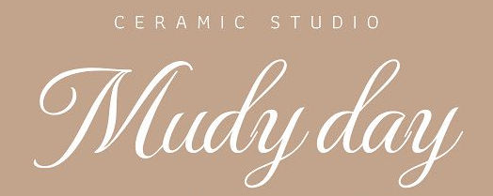
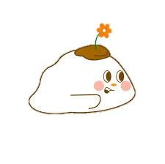
#01 로딩 페이지
Intro
01
Summery.
요구사항
1 | Intro_text01 : Cermic studo
2 | Intro_text01 : Muddy Day
3 | Intro_image : 스플래시 스크린 화면 (애니메이션)
4 | Linear_layout 적용
5
6
7
진행상황
요구사항
1 | Intro_text01 : Cermic studo
2 | Intro_text01 : Muddy Day
3 | Intro_image : 스플래시 스크린 화면 (애니메이션)
4
5
6
7

Slide 7



#02 메인 페이지
MainPage
01
button3
도자기 커뮤니티 연결 및 도자기 사진 출력
Summery.
요구사항
1
2
3
4
5
6
7
Muddy Day
예약
AI 도자기 평가
button3
도자기 커뮤니티 연결 및 도자기 사진 출력
찾아오는 길
지도 연동
진행상황
요구사항
1
2
3
4
5
6
7

